Slide 1
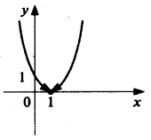
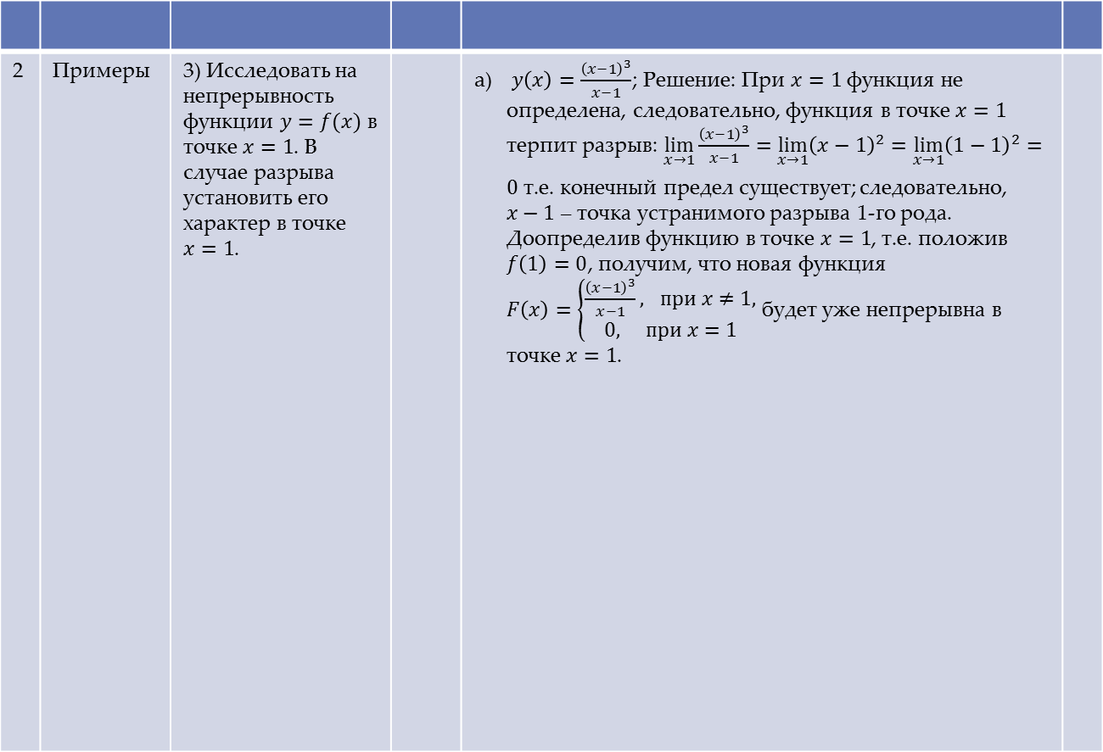
2 | Примеры | 3) Исследовать на непрерывность функции $y=f(x)$ в точке $x=1$. В случае разрыва установить его характер в точке $x=1$. |  | $y\left(x\right)=\frac{{\left(x−1\right)}^{3}}{x−1}$; Решение: При $x=1$ функция не определена, следовательно, функция в точке $x=1$ терпит разрыв: $\lim_{x\overset{→}{}1}{\frac{{\left(x−1\right)}^{3}}{x−1}}=\lim_{x\overset{→}{}1}{\left(x−1\right)}^{2}=\lim_{x\overset{→}{}1}{\left(1−1\right)}^{2}=0$ т.е. конечный предел существует; следовательно, $x−1$ – точка устранимого разрыва 1-го рода. Доопределив функцию в точке $x=1$, т.е. положив $f\left(1\right)=0$, получим, что новая функция $F\left(x\right)=\left\{\begin{aligned}\frac{{\left(x−1\right)}^{3}}{x−1}, при x≠1, \\ 0, при x=1\end{aligned}\right.$ будет уже непрерывна в точке $x=1$.

Slide 2
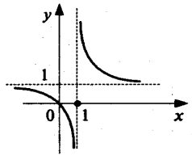
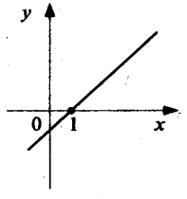
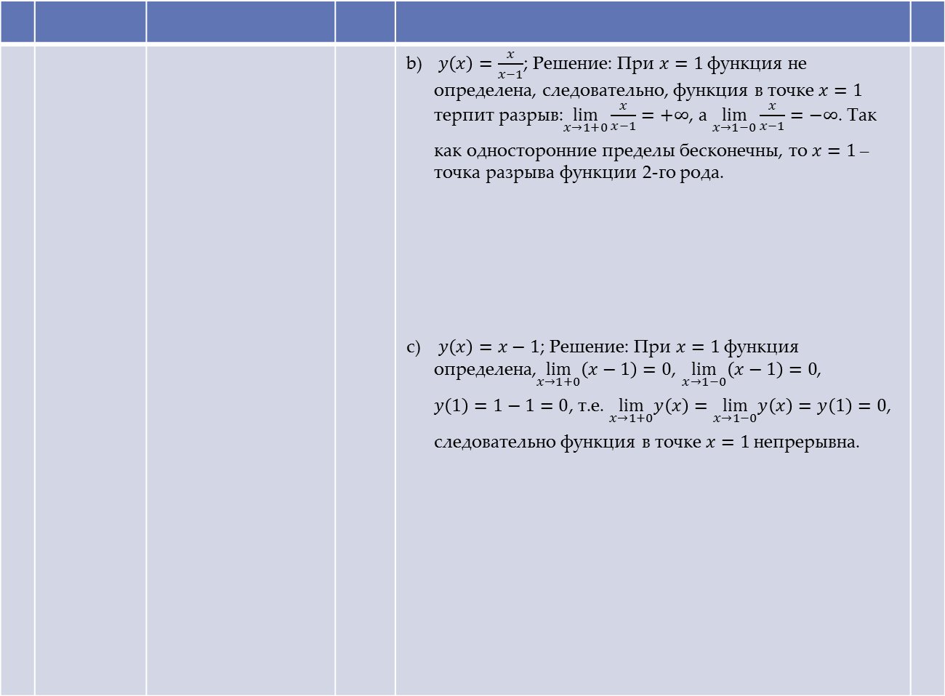
 |  |  |  | $y\left(x\right)=\frac{x}{x−1}$; Решение: При $x=1$ функция не определена, следовательно, функция в точке $x=1$ терпит разрыв:$\lim_{x\overset{→}{}1+0}{\frac{x}{x−1}=+∞}$, а $\lim_{x\overset{→}{}1−0}{\frac{x}{x−1}=−∞}$. Так как односторонние пределы бесконечны, то $x=1$ – точка разрыва функции 2-го рода. $y\left(x\right)=x−1$; Решение: При $x=1$ функция определена,$\lim_{x\overset{→}{}1+0}\left(x−1\right)=0$, $\lim_{x\overset{→}{}1−0}\left(x−1\right)=0$, $y\left(1\right)=1−1=0$, т.е. $\lim_{x\overset{→}{}1+0}y\left(x\right)=\lim_{x\overset{→}{}1−0}y\left(x\right)=y\left(1\right)=0$, следовательно функция в точке $x=1$ непрерывна.

Slide 3
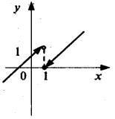
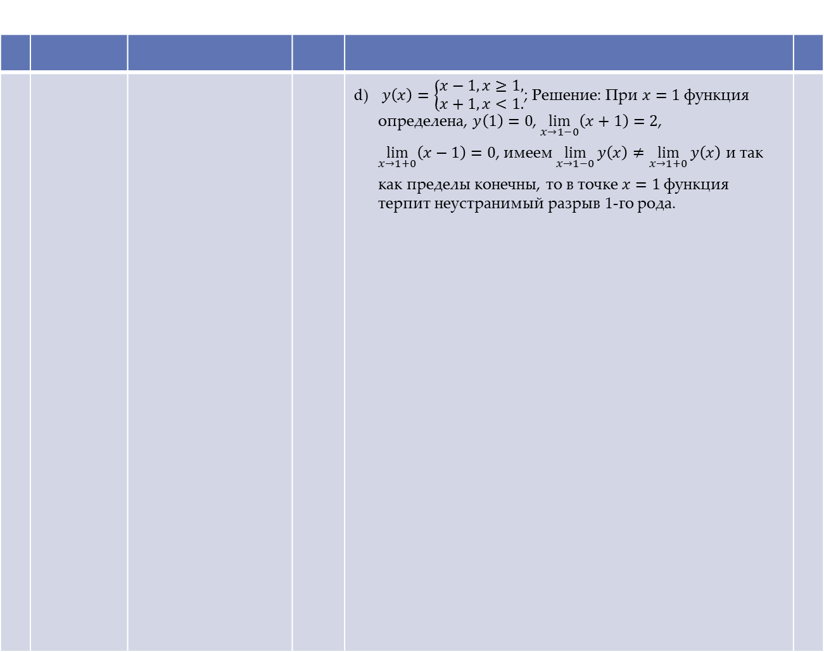
 |  |  |  | $y\left(x\right)=\left\{\begin{aligned}x−1, x≥1, \\ x+1, x<1.\end{aligned}\right.$; Решение: При $x=1$ функция определена, $y\left(1\right)=0$, $\lim_{x\overset{→}{}1−0}\left(x+1\right)=2$, $\lim_{x\overset{→}{}1+0}\left(x−1\right)=0$, имеем $\lim_{x\overset{→}{}1−0}{y\left(x\right)}≠\lim_{x\overset{→}{}1+0}{y\left(x\right)}$ и так как пределы конечны, то в точке $x=1$ функция терпит неустранимый разрыв 1-го рода.

Slide 4
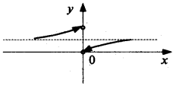
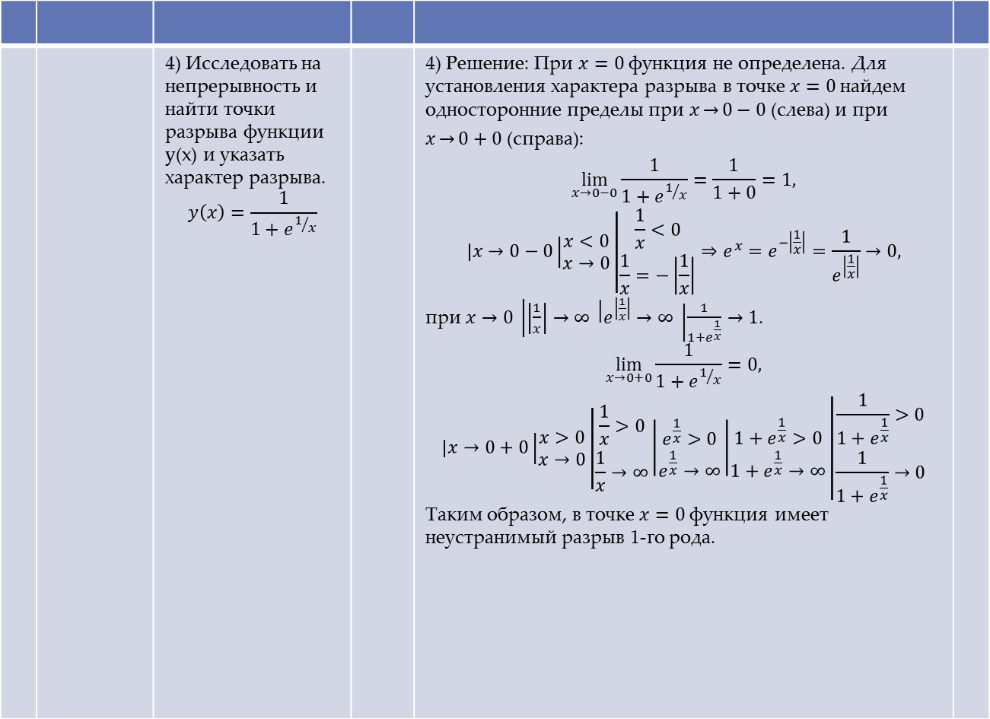
 |  | 4) Исследовать на непрерывность и найти точки разрыва функции y(x) и указать характер разрыва. $$y\left(x\right)=\frac{1}{1+e^{1/x}}$$ |  | 4) Решение: При $x=0$ функция не определена. Для установления характера разрыва в точке $x=0$ найдем односторонние пределы при $x\overset{→}{}0−0$ (слева) и при $x\overset{→}{}0+0$ (справа): $$\lim_{x\overset{→}{}0−0}{\frac{1}{1+e^{1/x}}}=\frac{1}{1+0}=1,$$ $$\left|x→0−0\right.\left|\begin{matrix}x<0 \\ x→0\end{matrix}\right.\left|\begin{matrix}\frac{1}{x}<0 \\ \frac{1}{x}=−\left|\frac{1}{x}\right|\end{matrix}\right.⇒e^{x}=e^{−\left|\frac{1}{x}\right|}=\frac{1}{e^{\left|\frac{1}{x}\right|}}→0,$$ при $x→0 \left|\left|\frac{1}{x}\right|→∞\right. \left|e^{\left|\frac{1}{x}\right|}→∞\right. \left|\frac{1}{1+e^{\frac{1}{x}}}\right.→1$. $$\lim_{x\overset{→}{}0+0}{\frac{1}{1+e^{1/x}}}=0,$$ $$\left|x→0+0\right.\left|\begin{matrix}x>0 \\ x→0\end{matrix}\right.\left|\begin{matrix}\frac{1}{x}>0 \\ \frac{1}{x}→∞\end{matrix}\right.\left|\begin{matrix}e^{\frac{1}{x}}>0 \\ e^{\frac{1}{x}}→∞\end{matrix}\right.\left|\begin{matrix}1+e^{\frac{1}{x}}>0 \\ 1+e^{\frac{1}{x}}→∞\end{matrix}\right.\left|\begin{matrix}\frac{1}{{1+e}^{\frac{1}{x}}}>0 \\ \frac{1}{{1+e}^{\frac{1}{x}}}→0\end{matrix}\right.$$ Таким образом, в точке $x=0$ функция имеет неустранимый разрыв 1-го рода.

